Slide 1
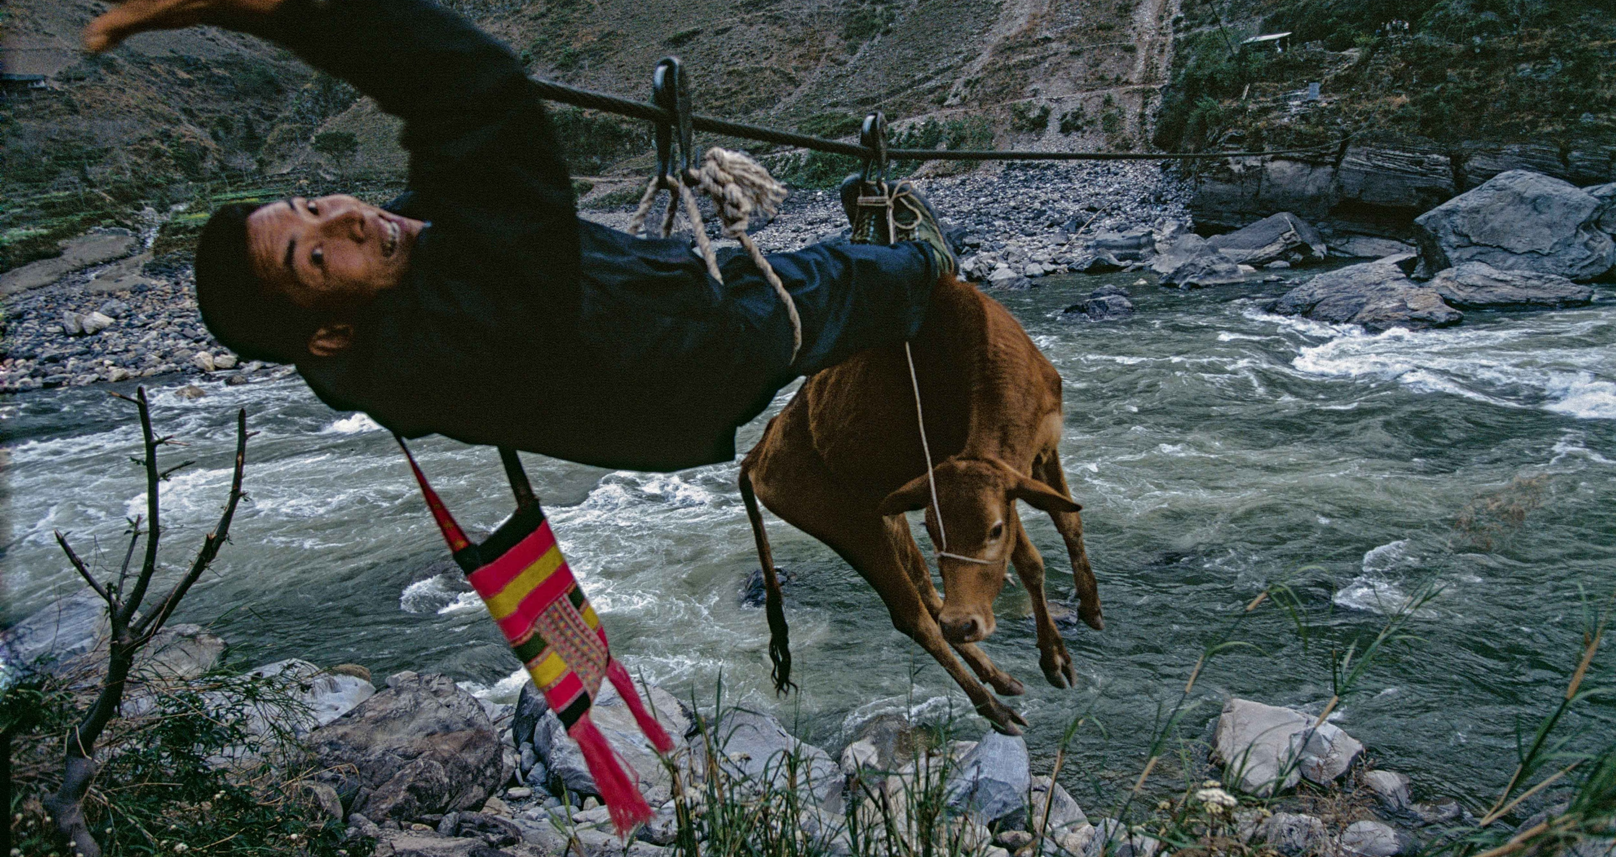
Kontrollér svævebanen
Engineering-øvelse: Prøv selv at arbejde med engineering-designprocessen
Credits Fritz Hoffmann
Notes:
Credits: Fritz Hoffmann

Slide 2
Case: Beboerne i den afsides kinesiske Yunnan-provins har gennem mange år benyttet sig af hjemmelavede svævebaner til at transportere sig selv og deres varer over Salween-floden.
Men efter en række ulykker på svævebanerne, grundet for høj fart, har de lokale myndigheder besluttet sig for at gøre noget ved problemet. Derfor har de hyret et hold eksperter, som skal designe en svævebane, der skal sikre en forsvarlig hastighed på banerne.
Problem: Hastigheden på svævebanerne er svær at kontrollere og bliver ofte for høj, når beboerne skal transportere sig selv og deres varer over kløfterne.
Udfordring: Design en svævebane, som kan sikre lav og forsvarlig hastighed på svævebanerne over Salween-floden.
Credits Fritz Hoffmann

Slide 3
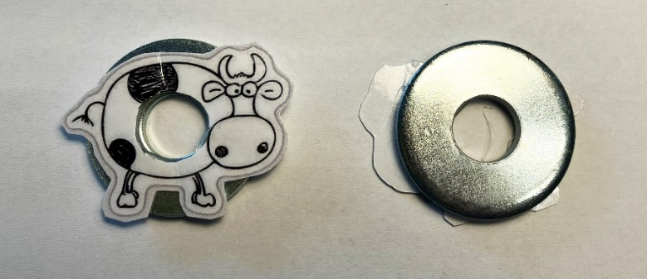
Vejledning
Kriterier
Svævebanen skal starte i 2,3 meters højde og har en længde på 5 meter.
Det skal tage 20 sek. for spændeskiven at komme ned.
Rammer
I må kun anvende de udleverede materialer.
Involvér alle i både design og afprøvning af jeres svævebane.
OBS! Snoren skal igennem spændeskiven!
I har ca. 45 min. til at løse udfordringen.
2,3m
5m

Slide 4


Dokumenter jeres proces – vælg en referent
Vælg en i gruppen, der:
løbende beskriver jeres proces i stikord.
noterer overgange fra én delproces til en anden.
fremviser jeres svævebane til sidst og fremlægger jeres proces og refleksioner over processen og valg af løsning.
OBS Præsentationen skal vare 5-7 min. pr. gruppe.

Slide 5
Gruppe 1 | Gruppe 3
Gruppe 2 | Gruppe 4
Gruppe 5 | Gruppe 6
Notes:
Skriv grupperne ind her.

Slide 6
Husk at bruge modellen
OBS! I må ikke begynde at bygge svævebanen, før I har været igennem delprocesserne:
”Forstå udfordringen”
”Undersøge”
”Få ideer”

Slide 7
Refleksioner over proces
Hvordan oplevede I øvelsen?
Hvordan gik det med at komme igennem de forskellige delprocesser?
  Kom I igennem alle delprocesser?
  I rækkefølge eller sprang I?
  Hvordan gik I fra én delproces til den næste?
  Hvordan kunne I have optimeret de forskellige processer?
  Skulle I have brugt mere tid i nogle delprocesser?

